Slide 1
Mediabegrip week 27 2024
Hoe betrouwbaar is dit?
ThePhoto van PhotoAuthor is gelicentieerd onder CCYYSA.
ThePhoto van PhotoAuthor is gelicentieerd onder CCYYSA.
ThePhoto van PhotoAuthor is gelicentieerd onder CCYYSA.
ThePhoto van PhotoAuthor is gelicentieerd onder CCYYSA.

Slide 2
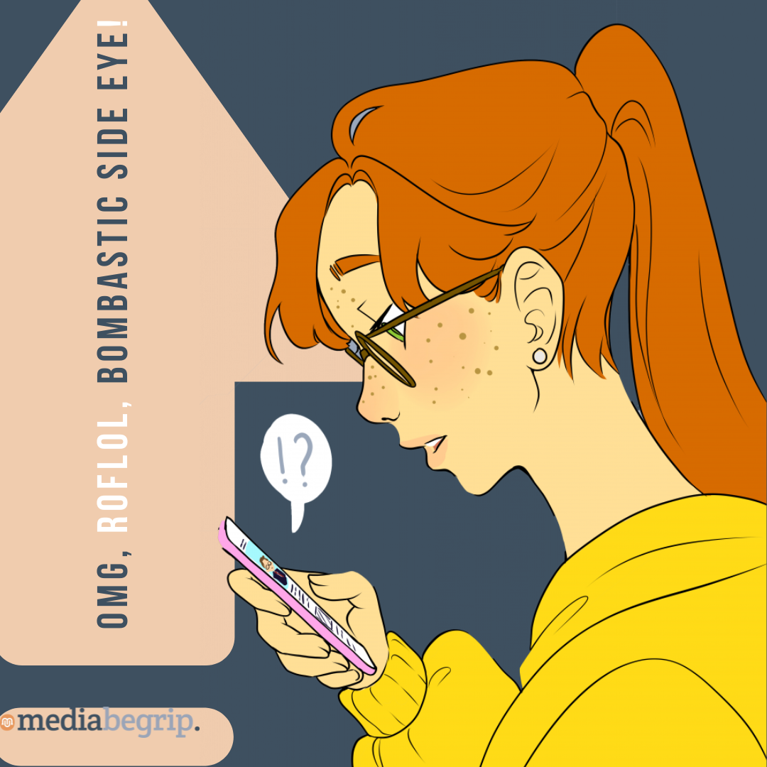
Hey allemaal,
Wat een enorm creatieve goede doelen zijn er bedacht! Ik ben erg benieuwd of jullie ook echt gaan proberen om geld op te halen voor jullie doel.
Op school hebben wij ook een eigen goede doel bedacht. In ons dorp was er vroeger een hele leuke natuurspeeltuin. Door een storm is deze een paar jaar geleden vernield. Alles daar was zo oud dat het teveel geld kostte om te repareren. In onze klas vertelde iemand hoeveel herinneringen hij daar had en dat hij het jammer vond dat zijn kleine neefje deze herinneringen niet kan maken. Iedereen begon meteen met eigen avonturen te vertellen, dus het was snel duidelijk dat dit ons goede doel moest zijn.
We waren de tijd een beetje vergeten met het ophalen van onze oude herinneringen. Toen hadden ineens we niet meer genoeg tijd om een plan te bedenken om geld op te halen. We hebben toen stiekem gebruik gemaakt van ChatGPT om een plan te bedenken. Dit werkte supergoed! ChatGPT kwam met een superleuke actie en gaf zelfs aan welke stappen we moesten doorlopen. We hebben het plan direct geprint en ingeleverd. Nu maar hopen dat niemand door heeft dat we AI hebben gebruikt.
Nog een paar weekjes en dan hebben is het zomervakantie. Hebben jullie nog leuke tips voor dagjes weg in Nederland?
Liefs, Melle
Melles media

Slide 3
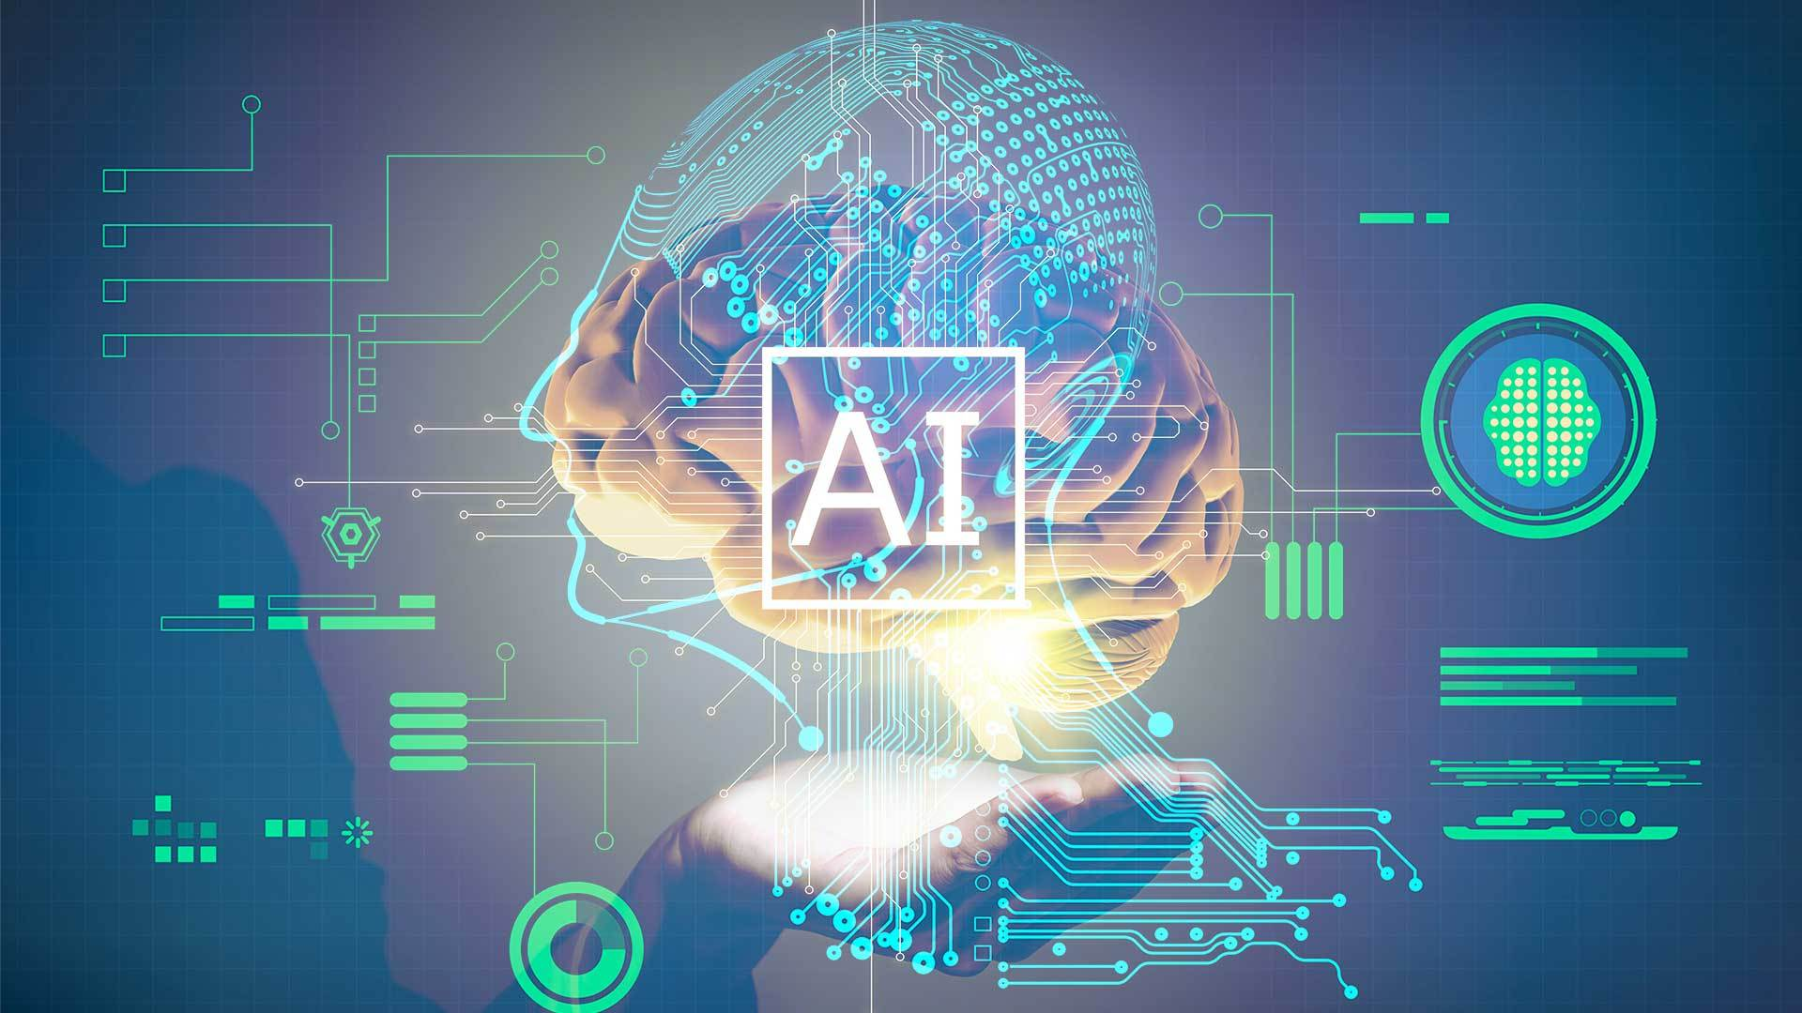
Nu in de media: AI maakt op afstand examens afnemen moeilijker voor onderwijsinstellingen
AI-modellen als ChatGPT maken het voor onderwijsinstellingen steeds moeilijker om op afstand betrouwbare toetsen af te nemen. Britse onderzoekers lieten examinatoren antwoorden nakijken van een chatbot, zonder dat ze dat wisten. In bijna alle gevallen accepteerden de examinatoren de antwoorden probleemloos.
Dat concluderen Britse onderzoekers van de Universiteit van Reading in een nieuwe studie dat gepubliceerd is in het wetenschappelijke tijdschrift PLOS ONE.
Door de toegenomen mogelijkheden van kunstmatige intelligentie (AI) is het steeds lastiger om te ontdekken of iets gemaakt is door een mens of computer. Dit kan een probleem zijn wanneer het juist niet de bedoeling is (of niet mag) om AI te gebruiken.
Ken jij iemand die weleens (school)werk heeft laten maken door AI? Wat heeft deze persoon gemaakt en weet jij of het toegestaan was om AI te gebruiken?
Bron: Nu.nl
https://www.nu.nl/buitenland/6318438/ai-maakt-op-afstand-examens-afnemen-moeilijker-voor-onderwijsinstellingen.html
ThePhoto van PhotoAuthor is gelicentieerd onder CCYYSA.

Slide 4
Hoe werkt AI (ook alweer)?
Bekijk onderstaande video over de werking van AI.

Slide 5
Detected!
Voor veel mensen is het moeilijk te zien of iets door AI is gemaakt. De kwaliteit van het werk is vaak zo hoog dat je een specialist moet zijn om te ontdekken of iets gegenereerd is.
Om misbruik van AI tegen te gaan, zijn er programma's ontwikkeld die kunnen detecteren of iets door AI is gemaakt. Deze programma's worden AI-detectors genoemd. Een AI-detector weet welke modellen een AI-programma gebruikt en kan daardoor goed bepalen of het werk aan deze modellen voldoet.
Echter, iemand die AI wil misbruiken kan deze modellen ook creatief omzeilen door het model te beïnvloeden. Bijvoorbeeld door te vragen om spelfouten te maken, omdat een AI-tekstmodel zelf geen spelfouten maakt.
Klassikale opdracht:
Selecteer bovenstaande tekst en kopieer deze.
Open een nieuw venster en ga naar: https://smodin.io/nl/ai-inhoudsdetector.
Plak de tekst en klik op 'Detecteer AI-inhoud’.
Hoe groot is de kans dat deze tekst gemaakt is door AI?
ThePhoto van PhotoAuthor is gelicentieerd onder CCYYSA.
ThePhoto van PhotoAuthor is gelicentieerd onder CCYYSA.

Slide 6
Intelligent zonder gevoel
AI is indrukwekkend intelligent maar mist (nog) het vermogen om emoties te ervaren en te begrijpen. Dit betekent dat, ondanks geavanceerde algoritmes en ongekende rekenkracht, AI geen echte empathie, medeleven of menselijke ervaring kan bieden.
Waar mensen zich kunnen inleven in elkaars gevoelens en emoties, blijft AI beperkt tot het verwerken van data zonder een diepe, emotionele connectie. Dit gemis aan gevoel in AI benadrukt het unieke en onvervangbare aspect van menselijke interactie en emotionele intelligentie.
AI wordt steeds vaker ingezet bij internetfraude. Bijvoorbeeld via een chatbot om inloggegevens van jouw bankrekening te krijgen of andere gevoelige informatie. Het is dus goed om te kunnen achterhalen of je met een AI-bot aan het praten bent.
Opdracht:
Bedenk 3 vragen waarmee je AI kunt ontmaskeren.
Ga naar deze Nederlandse versie van ChatGPT en stel jouw 3 vragen. Kun je uit de antwoorden herleiden dat het een computer was?
ThePhoto van PhotoAuthor is gelicentieerd onder CCYYSA.
ThePhoto van PhotoAuthor is gelicentieerd onder CCYYSA.

Slide 7
Onderdeel Burgerschap
Iedere week een opdracht om te werken aan de doelen van Burgerschap! De opdracht sluit aan bij de les van Mediabegrip.

Slide 8
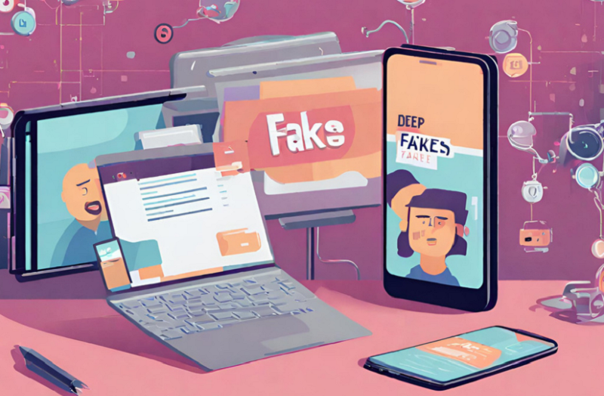
Laat je niet foppen!
Online fraude is een groot maatschappelijk probleem. Er worden steeds meer bedrijven en mensen via het internet opgelicht. Door de komst van AI zijn deze criminelen nog creatiever geworden. Met behulp van AI spraakcomputers en (openbare) informatie op internet weten criminelen enorm slimme AI-boeven te maken. Als voorbeeld:
Jouw stem wordt verzameld via TikTok-video's en de namen van jouw huisdier, vrienden en sportvereniging worden online gevonden. Jouw vader wordt gebeld door een onbekend nummer, maar hoort jouw stem die vertelt dat je op de sportvereniging bent en je vergeten bent jouw telefoon mee te nemen. Nu kun je niet betalen voor je bestelde drankje en snack. Of hij een Tikkie wil voldoen die via dit nummer wordt verzonden. Omdat je vader jouw stem hoort en de naam van jouw vriend en sportvereniging gelooft hij het verhaal meteen en maakt het geld over.
Bespreek klassikaal:
Hoe kun jij jezelf beschermen tegen deze vorm van oplichting?
Probeer thuis:
Er zijn gezinnen die een codewoord hebben voor digitale communicatie in geval van nood. Bijvoorbeeld door een afgesproken keukengereedschap te noemen tijdens het gesprek. Zo bevestigt de code de identiteit van iedereen in het gesprek. Bespreek deze vorm van fraude thuis en bedenk of jullie een codewoord willen afspreken.
ThePhoto van PhotoAuthor is gelicentieerd onder CCYYSA.
ThePhoto van PhotoAuthor is gelicentieerd onder CCYYSA.

